Slide 1
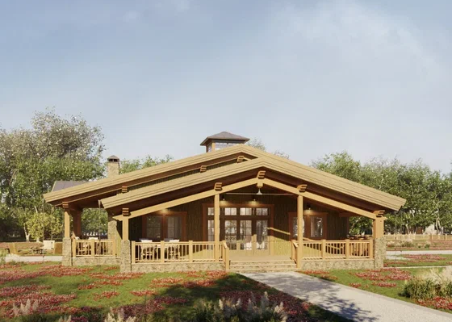

Типовой проект «Даллас»
ДАЛЛАС
Стоимость комплектации "Силовой каркас" *
от 4 245 000 руб.
Стоимость комплектации "Теплый контур" **
от 18 480 000 руб.
Брус, мм
230х230
Площадь, м²
132,04
Площадь с террасой, м²
210,95
Количество машин для транспортировки
2

Slide 2
Описание
Одноэтажный дом в линейке Timber Frame, который подойдёт как пожилым людям, так и молодой семье с детьми. В доме запроектировано две просторные спальни с собственными санузлами, так же проектом предусмотрен санузел, доступный всем членам семьи. Учитывая наличие трёх санузлов в доме, он может использоваться в гостиничной сфере. Просторный холл служит не только транзитным помещением, также в нем, в канун нового года можно будет установить красивую ель. Пространство холла освещается зенитным фонарем, который является не только функциональным элементом, но и является архитектурной доменантой на фасаде. Гостиная, столовая и кухня обращены во двор и имеют единое остекление. По желанию заказчика зона кухни может быть отделена перегородкой. В гостиной может быть устроен камин. По замыслу архитектора пространство гостиной-столовой-кухни не будет иметь потолка, что позволит хозяевам и гостям любоваться красотой массивного каркаса выполненного по технологии Timber Frame. В теплый период года терраса может быть использована для семейных завтраков или ужинов, дверь между гостиной и террасой обеспечивает прямой доступ на нее. Также через террасу можно оказаться сразу в саду.
Заказывайте проект и уже через несколько месяцев вы заедете в собственный уютный дом.

Slide 3
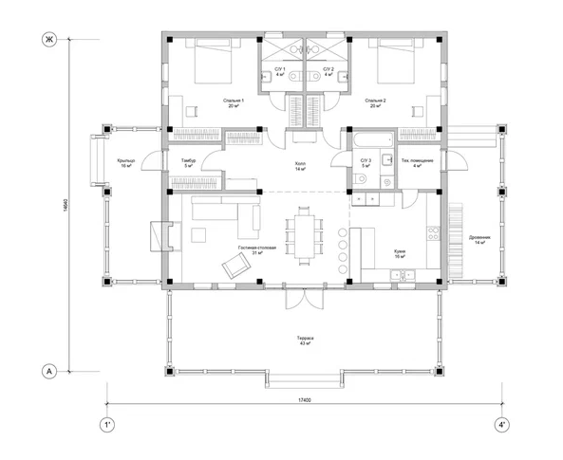
Схема этажа
1 этаж

Slide 4
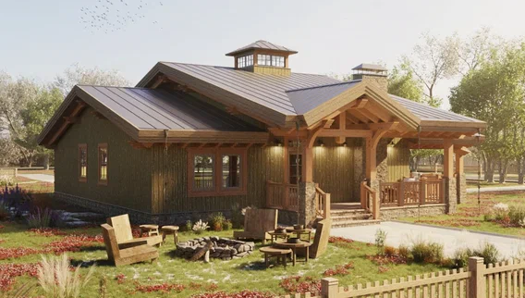
1 этаж
Терраса
43 м²
Гостиная
35 м²
Кухня
16 м²
14 м²
Холл
Тамбур
5 м²
С/у
5 м²
Спальня 1 и 2
20 м²
Техническое помещение
4 м²
Дровенник
14 м²
Крыльцо
16 м²

Slide 5
Комплектации
* Силовой Каркас
Изготовление и монтаж силового каркаса из массива соснового бруса, выполненный по технологии Timber Frame
(стойки, балки, стропильная система, лаги перекрытий).
** Теплый контур
Силовой каркас +
теплая и холодная кровля, межэтажное перекрытие, утепление наружных каркасных стен, окна и уличные двери, чистовая отделка стен и потолков,
фундамент, ввод коммуникаций в дом

